Slide 1
Cerkniško jezero

Slide 2
Na splošno o jezeru
Kraško presihajoče jezero
Gladina: 552m nadmorske višine
Površina: 26 km²
Obseg: 40 km
Dolžina: do 10.5 km
Širina: do 4.7 km
Globina: do 10.7 m

Slide 3
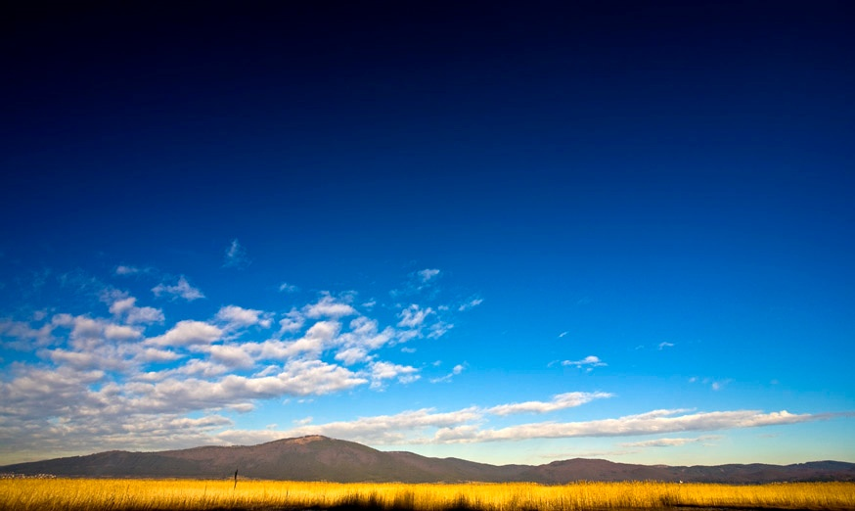
Cerkniško jezero ob različnih letnih časih:
S stalnim spreminjanjem svoje podobe nudi jezero ob vsakem letnem času, ob vsakem obisku in vsakemu obiskovalcu drugačno, vedno novo podobo.

Slide 4
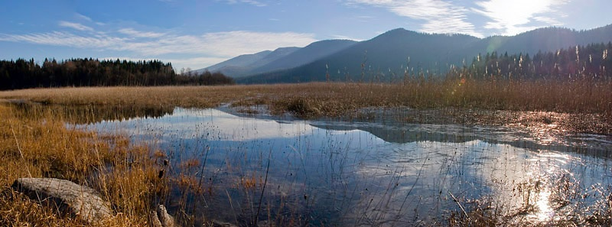
Pomlad
jezero se napolni
vrne se veliko ptic
ribolov
jadralci in “surfarji”

Slide 5
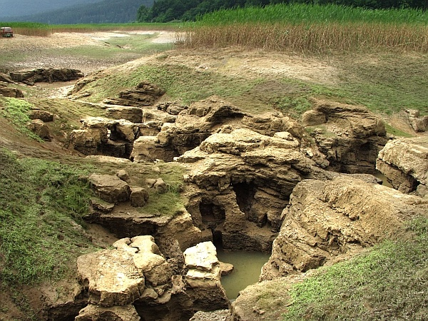
Poletje
na začetku poletja kopalci
jezero presahne
kmetje kosijo visoko jezersko travo

Slide 6
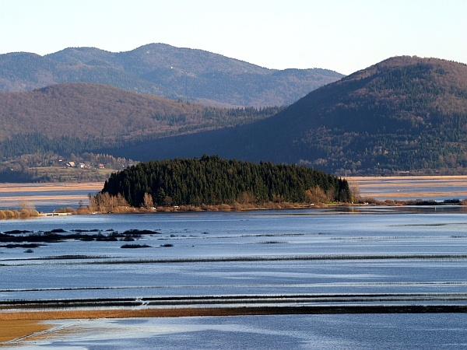
Jesen
jezero se zopet napolni
jadralci
sprehajalci

Slide 7
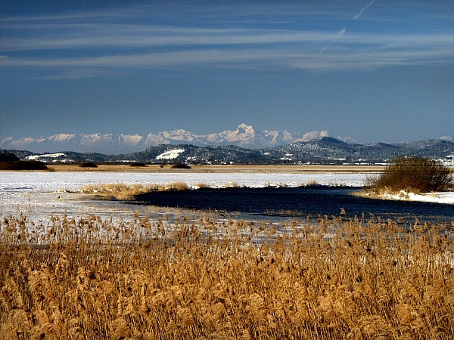
Zima
jezero zamrzne
ogromno drsalcev
hokej
tek na smučeh

Slide 8
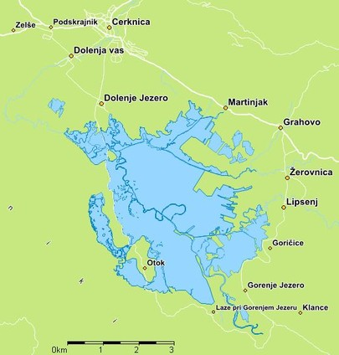
Lega jezera
JZ od Ljubljane.
v J delu Cerkniškega polja
Ob svojem polnem vodostaju se razteguje ob vznožju Javornikov po vsej Cerkniški dolini od vasi Gornje jezero in Laze na jugovzhodu do vasi Želše na zahodu doline, ter od vasi Otok in vznožja Javornikov do vasi Grahovo, Martinjak, Dolenje Jezero in Dolenja vas na severnem delu doline.

Slide 9
Presihanje
Pritoki:
Požiralniki in jame:
Cerkniščica
Martinščica in Grahovščica
Lipsenjščica (Štebrščica)
Stržen
manjši pritoki
Veliki Altar
Mali altar
Beček
Levišča
Vrata
Mala in Velika Češnjica
Ajnce jame
Mala in Velika ponikev
Retje in Sitarica

Slide 10
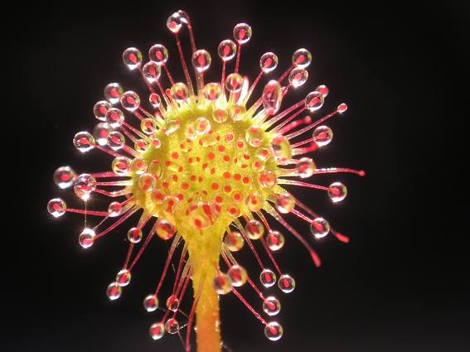
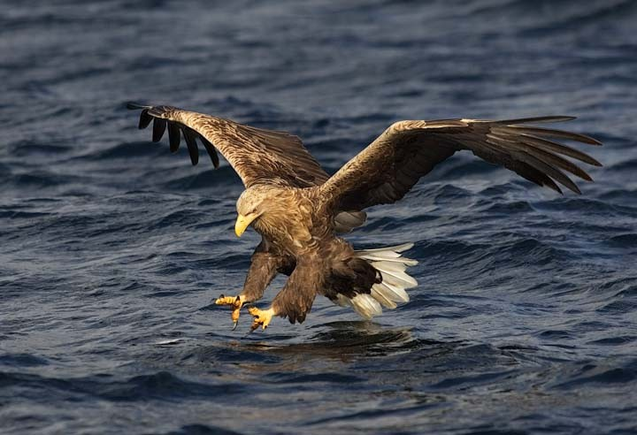
Življenje v vodi
Življenje v zraku
okroglolista rosika
ščuka
klen
krap
linj
menek
mali in veliki glavač
rdečeperka
ostriž
potočna postrv
podust
kosec
200 vrst ptic
rjavovrati ponirek
rdečenogi martinc
orel belorepec
planinski orel

Slide 11
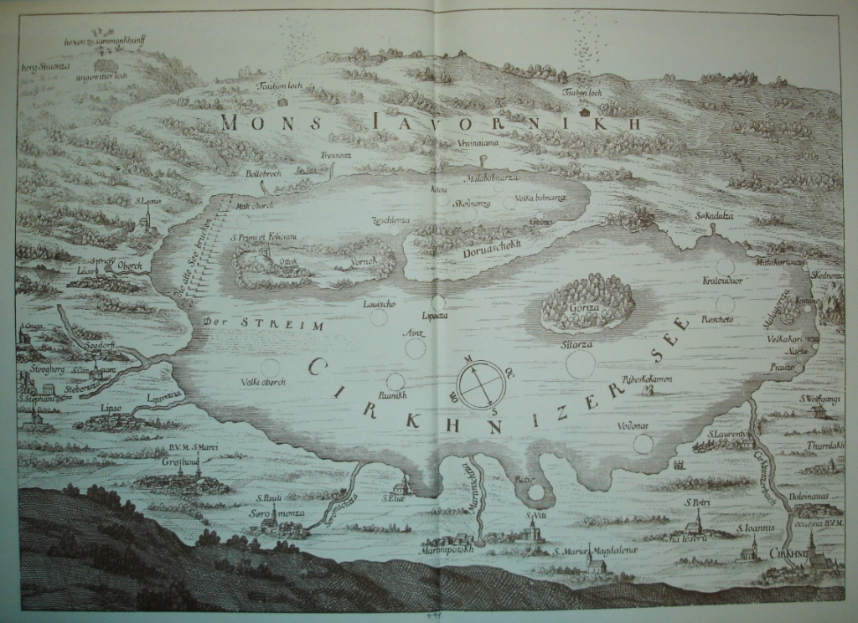
Raziskovalci
Valvasor - Slava vojvodine Kranjske
Anglež Brown (Philosophical Transaction, London - 1669)
Schoenlebna (1681)
Nagl
Steinberg
Hacqe
Gruber
Ivan Michler
Josip Cerk
Anton Urbas
Gregor Kehe
Viljam Putcih

